Slide 1
数字内容安全—文本内容安全

Slide 2
本章内容
文本的概念、分类、特点及表示形式
自然语言处理技术
文本的加密技术
文本的数字水印技术
文本过滤及文本分类技术
文本隐写及分析技术

Slide 3
学习目标
了解文本信息基本概念与文本内容的安全技术
掌握文本内容加密、文本水印及文本隐写分析技术

Slide 4
3.1 文本内容安全基本概念
文本数据是信息隐藏中非常重要的一类数据。随着全球信息数字化进程的日益加快，各种文本载体资源已经成为人们工作中不可或缺的事物。
有关文本的产权保护、内容验证等安全问题成为必须考虑重要事项。
由于自然文本中有许多种语言，每种语言的自然文本具有不同的特点，要建立广适性的精确模型是很困难的。

Slide 5
3.1 文本内容安全基本概念
模型一般都是针对某一方面的需求或者根据文本的某个特点而建立，能从某个角度来对文本做比较细致的解析；
但难以从所有方面对文本都有精确的分析；
因此对自然语言的处理和分析是很有必要的。

Slide 6
3.1 文本内容安全基本概念
文本数据的概念、分类及表示
1、文本数据的基本概念
1) 文本数据是不同于图像的像素编码、视频的帧编码及语音的音频编码等，以字符编码为主来表现信息的数据，它以电子文档的形式存储和传播。
在现有的数字多媒体数据中，许多都是文本数据，如TXT、DOC文档、PDF、HTML、XML、EML、XLS、PPT、CHM、WPS、ASP、BAT、BAS、PRG、CMD以及数据库文件等等。

Slide 7
3.1 文本内容安全基本概念
文本数据的概念、分类及表示
2) 文本图像是以文字、表格、图形等文本信息为主要内容特征的静止图像。其特点是文字的书写形式与文字所表达的内容同样重要。
3) 纯文本格式就是没有任何文本修饰的，没有任何粗体，下划线，斜体，图形，符号或特殊字符及特殊打印格式的文本，只保存文本，不保存其格式设置。

Slide 8
3.1 文本内容安全基本概念
文本数据的概念、分类及表示
2、文本数据的分类
1) 按内容表现形式可以分为格式化数据和非格式化数据。
格式化数据中，编码相同的字符可以有不同的外在表现样式；
非格式化数据，不同的字符只有编码的不同，没有表现形式不同。
2) 按编码方式的不同可以分为 TXT、PDF、DOC、RTF、HTML 等。
一个文本中的数据根据功能的不同又可以分为：消息主体、文档标记和附件。

Slide 9
3.1 文本内容安全基本概念
文本数据的概念、分类及表示
3、文本数据的特点
数字化数据表现的信息对感知系统来说，有的可以感知，有的感知系统感觉不到，这些数据就属于冗余数据。将冗余数据替换为其它随机数据，对感知系统来说是无关紧要的。
图像、视频、音频等载体中的信息隐藏正是利用这些数据存在冗余数据的特点，在其中嵌入信息。
由于文本数据不存在编码冗余，其信息隐藏技术不同于图像、音频中的信息隐藏。

Slide 10
3.1 文本内容安全基本概念
文本数据的概念、分类及表示
4、文本数据的表示
为了以数学形式表示文本的语义内容，常采用向量空间模型将文本简化并表示为特征权重的向量。特征是指文本中的某些词或其它表示语义的单元，所有表示向量所在的向量空间称为特征空间。
VSM 之外的文本表示模型如基于特征概率分布、基于二维视图等模型、将文本理解为信号序列、高阶词统计及 NLP（自然语言处理）技术等，应用十分局限。
VSM 模型相关研究仍然集中在以什么语义单元作为特征及特征的权重确定两个问题上。大部分工作仍旧以词作为特征。
Notes:
高阶统计量是指阶数大于二阶的统计量,主要有高阶矩、高阶累积量和高阶累积量谱(简称高阶谱)等内容,是一门新兴学科。

Slide 11
3.1 文本内容安全基本概念
文本字符的编码方式
文本数据主要是以字符编码的形式来表现信息的数据：
ANSI：系统预设的标准文字储存格式，为电脑工业建立标准。
Unicode：世界上所有主要指令文件的联集。
Unicode big-endian：在 Big-endian 处理器上建立的Unicode。
UTF-8：通用字集转换格式，是 Unicode 的 8 位元格式。

Slide 12
3.1 文本内容安全基本概念
自然语言处理
文本信息隐藏与自然语言处理( NLP )有着紧密的联系。
自然语言指人们日常使用的语言，是相对于人造的计算机语言而言的。NLP 的任务是建立一种计算模型，来模拟人“理解”自然语言。
如果计算机系统实现了人机会话、机器翻译、自动文摘或抑扬顿挫带有感情的朗读文章等语言信息处理功能，则认为计算机具备了一定程度的理解自然语言的能力。
Notes:
Siri的工作过程就是自然语言处理在实践中应用的一个鲜活案例。

Slide 13
3.1 文本内容安全基本概念
自然语言处理
1、自然语言的分布模型
1）马尔可夫模型与字母分布
马尔可夫模型认为：自然语言中一个符号对先前的符号有某种依赖性，一个符号是由先前一个或更多的符号决定的，即：
其中，t_{i} 为文本中第 i 个字符。若把这里的符号理解为单词，显然单词也遵循这样的模型。

Slide 14
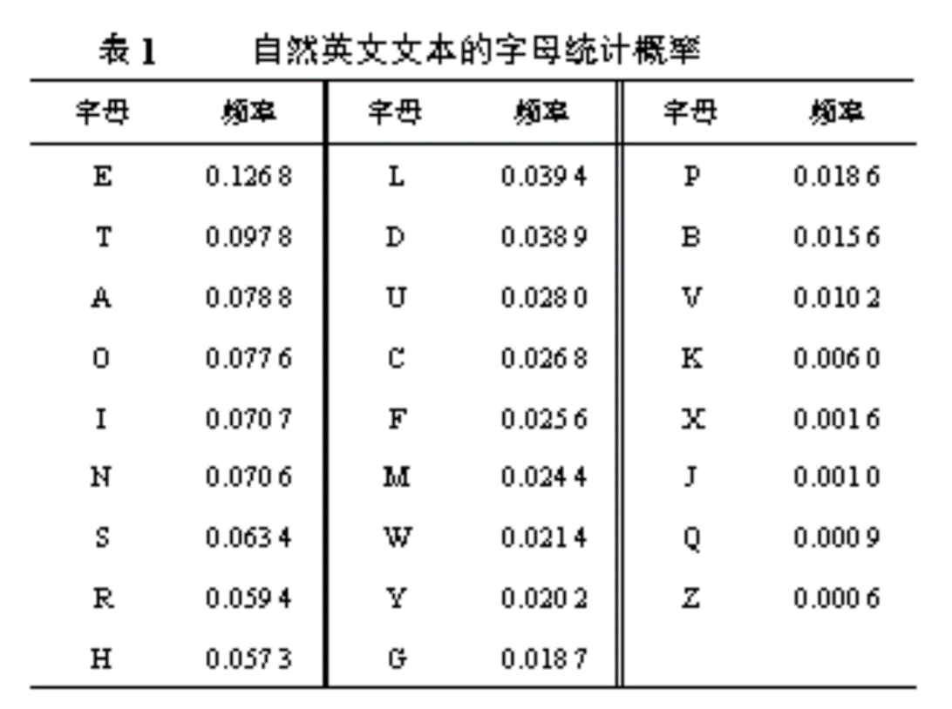
3.1 文本内容安全基本概念
1）马尔可夫模型与字母分布
由于对先前符号的依赖，自然文本的符号不是均匀分布的，各个字符不是随机出现， 而是具有稳定的概率。
例如，在英语中， 通过对大量自然文本的 统计，各个字母的出现 概率如表所示。
自然英文文本的字符统计概率

Slide 15
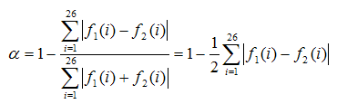
3.1 文本内容安全基本概念
1）马尔可夫模型与字母分布
其中，字母 E 出现的频率最高，高达0.1268，而字母 Z 的出现频率最低，只有0.0006。对自然文本来说，其字符出现的概率跟上表所列非常接近。这种接近程度可以用相似度来描述：
设f₁(i)、f₂(i)为2个概率分布，i =1，2，3，…，26（分别对应A，B，C，…，Z），则f₁(i)、f₂(i)的相似度定义为
2个概率分布越接近，则相似度 α 越大，完全一样时 α =1；反之，2个概率分布差异越大，α 越小。
自然文本的字符分布与上述参考频率分布的相似度是很高的，当对文本词汇进行某些修改后，相似度会发生改变，且修改越大，相似度变化也越大。

Slide 16

3.1 文本内容安全基本概念
自然语言处理
2）Zipf（齐夫）分布模型与单词分布
在自然文本中，符号不是均匀分布的。Zipf（齐夫）分布模型认为，排在最频繁出现单词第i位的词频是排在第一位的词频的1/i^{θ}（θ为阶数）倍。这表明，设有n个单词的文本，且其中包含V个单词的词汇表，排在最频繁出现单词第i位的词频值是n/(i^{θ}H_{v}(θ))，其中H_{v}(θ)定义为：

Slide 17
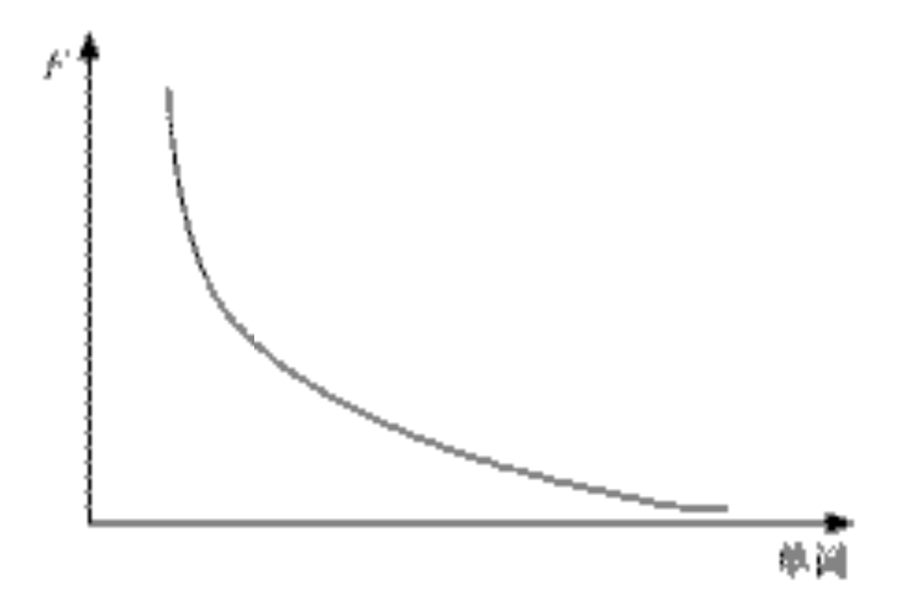
3.1 文本内容安全基本概念
2）Zipf（齐夫）分布模型与单词分布
所以，所有单词出现次数之和为 n。文本中单词按频率降序排列时的频率分布如图所示。
统计发现，自然文本中，频繁出现（出现次数高于三次）的单词占整个文本单词的比例普遍在 15% 以上，经常是少数的几个单词占整个文本单词数量的 50％ 以上，而且文本越长这个比例也越大。但在某些隐秘文本中（如构造法生成的文本），这个比例就要小很多。
排序的词频分布

Slide 18
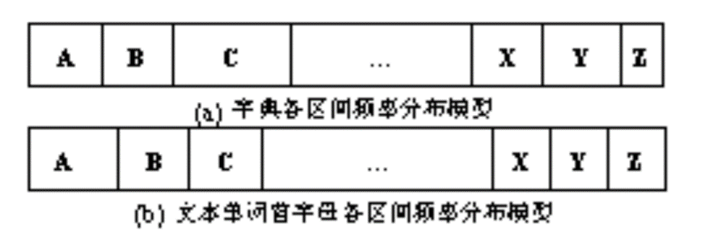
3.1 文本内容安全基本概念
2）Zipf（齐夫）分布模型与单词分布
还有一个特性是文本单词首字母频率分布。设一个英文文本的单词从某指定字典（通常大于该文本的词汇表）中取得，该字典以单词的首字母为依据，划分为 A，B，C，…，Z 共26个区间，每个区间的长度（即单词数量）用L₁(i)表示，频率用f₁(i)表示；而该英文文本每个区间的长度用 L₂(i)表示，频率用f₂(i)表示， 其中i=1，2，3，…，26（分 别对应A，B，C，…，Z）， 如图所示。
字典与文本单词首字母区间频率分布模型

Slide 19
3.1 文本内容安全基本概念
2）Zipf（齐夫）分布模型与单词分布
对于一个上下文无关文本模型，单词的出现是随机的，那么首字母落在哪个区间的概率只取决于这个区间的长度（或单词数量）。如果以字典各个区间的频率（单词数/总单词数）分布f₁(i)为参考，那么上下文无关文本的首字母的频率分布跟f₁(i)的分布非常接近。
而对于自然英文文本，由于单词的出现是一个 n 阶（n>0）马尔可夫模型，因而不是随机的。从单词的首字母看，也就是落在 A - Z 哪个区间不是随机的。由于单词分布的不均匀性，首字母的分布也是不均匀的。即单词首字母的频率分布跟字典的参考频率分布f₁(i)差异很大。
由于自然文本中少量单词的频繁出现，必然会导致这些高频次出现的单词所在区间的比率升高，相应地，其它区间的频率降低。

Slide 20
3.1 文本内容安全基本概念
自然语言处理
3）Heaps 定律与单词平均长度及空字符率
Heaps 定律认为，词汇表中单词的长度的增长与文本的大小成对数关系，文本越长就会出现越长的单词。但是在整个文本中，因为短词（如停用词）出现的次数也相应地增多（由Zipf分布模型可以得到），所以单词的平均长度是一个常数。长词和短词相平衡，使单词的平均长度为常数，在统计上也可以得到类似的结论。

Slide 21
3.1 文本内容安全基本概念
3）Heaps 定律与单词平均长度及空字符率
在自然英文文本中，由于出现频次高的多数是一些短词，使得文本单词的平均长度比较小。如果只考虑文本词汇表中的单词，则平均长度将增大许多。这用Zipf（齐夫）分布模型可以解释为，由于自然文本中少量短单词的频繁出现，导致文本单词的平均长度低于词汇表单词的平均长度。所以对自然文本而言，文本单词平均长度与词汇表单词的平均长度的比值通常都远小于1。在某些隐秘文本中，频繁出现的单词比例比较小的时候，这个比例就接近1。

Slide 22
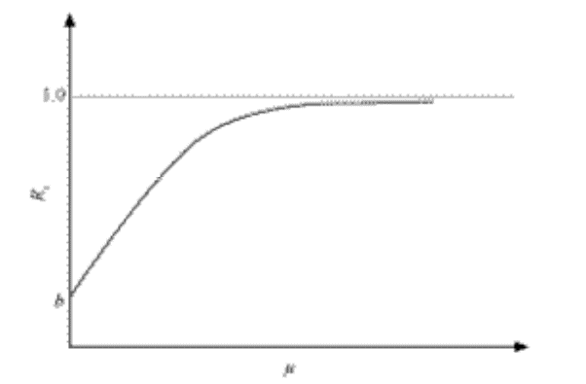
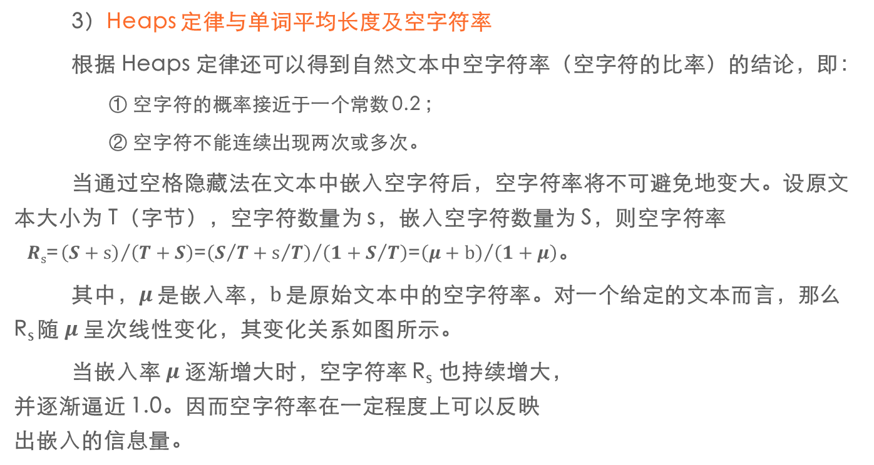
3.1 文本内容安全基本概念
3）Heaps 定律与单词平均长度及空字符率
根据 Heaps 定律还可以得到自然文本中空字符率（空字符的比率）的结论，即：
① 空字符的概率接近于一个常数 0.2 ；
② 空字符不能连续出现两次或多次。
当通过空格隐藏法在文本中嵌入空字符后，空字符率将不可避免地变大。设原文本大小为 T（字节），空字符数量为 s，嵌入空字符数量为 S，则空字符率$Rs\text{=}{\left(S+s\right)}/{\left(T+S\right)}$=${\left(S/T+s/T\right)}/{\left(1+S/T\right)}$=${\left(μ+b\right)}/{\left(1+μ\right)}$。
其中，$μ$ 是嵌入率，$b$ 是原始文本中的空字符率。对一个给定的文本而言，那么R_{s} 随$μ$ 呈次线性变化，其变化关系如图所示。
当嵌入率 $μ$逐渐增大时，空字符率 R_{s} 也持续增大， 并逐渐逼近 1.0。因而空字符率在一定程度上可以反映 出嵌入的信息量。
空字符率随空字符数量的变化关系

Slide 23
3.1 文本内容安全基本概念
自然语言处理
2、自然语言处理的关键技术
自然语言处理是一个多边缘的交叉学科，除语言学外还涉及计算机科学、数学、统计学、电子工程、心理学、哲学以及生物学等知识领域。关键的自然处理技术有：
1）词法分析
对一个句子或一个词进行切分，使得切分后的词或句子是一个完整的意思，在这一类中最常见的为文本分词技术。
针对汉语分词，有正向最大匹配、逆向最大匹配、有穷多层列举、邻接约束、联想—回溯、词频统计等多种方法。

Slide 24
3.1 文本内容安全基本概念
自然语言处理
2）词性标注
在给定的句子中判定每个词最合适的词性标记。
词性标记的意义在于：为更高层次的自然语言文本加工提供素材；为语言学的研究提供详实的资料；从加工过的文本中获取词类及频度的词性标注知识。
常用的词性标注模型有 N 元模型、隐马尔科夫模型、最大熵模型、基于决策树的模型等。隐马尔科夫模型是应用较广且效果较好模型之一。

Slide 25
3.1 文本内容安全基本概念
自然语言处理
3）句法分析
对句子中的词语语法功能进行分析，主要应用中文信息处理中。
句法分析是语块分析思想的一个直接实现，语块分析通过识别出高层次的结构单元来简化句子的描述，从不同的句子中找到语块规律的一条途径是学习一种语法，这种语法能够解释我们所找到的分块结构。
4）语义分析
分析句子的语境，利用词义分析来确定出这个词的意思。

Slide 26
3.1 文本内容安全基本概念
文本内容安全的技术分类
文本安全主要受内部与外部攻击影响。内部攻击是指任何可以访问目标电子文档系统的内部员工都构成威胁。外部攻击是指攻击者在强烈的动机驱使下，利用多种复杂策略和技术进行复合攻击。
文本安全特别强调电子文本的原始性、保密性和完整性，严格防止非授权用户的访问和破坏。
目前常见的文本内容安全技术有：文本加密技术；文本的隐写与水印技术；文本过滤及分类技术；文本的隐写分析技术。

Slide 27
3.2 文本内容加密技术
文本内容加密技术的分类
文本加密技术是保障信息安全的最基本、最核心的技术措施。数据的加密方式有两种，传统的对称密钥加密和非对称密钥加密。目前在文本安全方面可以分为两个方向：加密和权限控制。
加密分为：文档格式转换加解密、核心层加解密、应用层加解密。
权限控制指的是针对文档数据进行权限封装，使得授权用户能够根据权限进行操作。具体技术分为：文件格式转换进行权限控制、微软文档权限控制和开发插件针对产品进行权限控制。

Slide 28
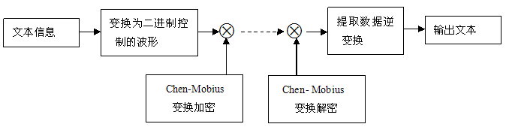
3.2 文本内容加密技术
典型的文本加密方法
1、基于 Chen-Mobius 变换的文本信息加密法
首先把文本信息变换成数字信息，然后用适当波形对其进行编码，最后加载在 chen-Mobius 变换加密函数上，通过网络向外传输。
在接收端，先通过解密函数进行解密，再通过反变换，恢复原来的文本信息。

Slide 29
3.2 文本内容加密技术
典型的文本加密方法
2、字符与汉字的加密方法
Windows下的字符集采用 Unicode 字符集，在 Unicode 字符集中，所有字符的内码都占两个字节，对 Unicode 字符进行加密运算需要两个密钥，分别对高字节和低字节进行加密，其取值范围为 0-255 。将某个字符的高、低字节分别加以运算后，生成一个 0-255 之间的数，再将它们合成为另一个字符。
从而置换数据达到数据加密的作用，解密时则相反。

Slide 30
3.2 文本内容加密技术
典型的文本加密方法
3、序列加密算法
序列加密算法是将明文的位串与伪随机数产生器产生的位串经过适当地运算得到密文的方法，相同的明文位串可以有不同的密文位串。序列加密算法的安全性在于随机数产生器的密钥位串是否够“乱”，及其周期是否够长。
为了增强算法的保密性和安全性，选择 Logistic 映射与 Henon映射作为两个混沌发生器，产生混沌序列对明文进行交替加密。

Slide 31
3.3 文本隐写与文本水印技术
信息隐藏研究和应用的主要领域有隐写术领域和数字水印领域。
隐写术研究如何将秘密信息隐藏在多媒体信息中而不被他人发现，既隐藏了秘密信息内容又同时隐藏了秘密信息通信的存在事实。
数字水印将秘密信息嵌入被保护信息中，用来证明被保护信息的版权、信息完整性、合法使用者等有关内容。数字水印在近年来信息隐藏的研究中占据主要的位置。
下面分别介绍这两种技术。

Slide 32
3.3 文本隐写与文本水印技术
文本隐写技术
与图像、视频、音频等多媒体中的隐写方法相比，文本中的冗余信息非常有限，因此其所用的方法与其他几类载体中使用的隐写方法截然不同。
文本隐写算法基本上可以归结为以下几类：
1、基于格式的文本隐写技术
早期文本隐藏算法设计通常是通过改变原有文本的特征来达到隐藏目的。这类隐藏算法可以分为两类：变化间距隐藏算法、变化字体隐藏算法。

Slide 33
3.3 文本隐写与文本水印技术
文本隐写技术
1）行间距编码
在文本的每一页中，每间隔一行轮流地嵌入秘密信息，但嵌入信息的行的相邻上下两行位置不动。
该编码技术具有很强稳健性，即使经过多次拷贝，或者页面按某个伸缩因子进行多次缩放，嵌入秘密信息也可检测出来。

Slide 34
3.3 文本隐写与文本水印技术
文本隐写技术
2）字间距编码
通过将文本某一行中一个单词进行水平移位来嵌入秘密信息。
此方法与行间距码隐藏信息的原理大致相当，能够隐藏更多比特，但抗攻击能力不及后者。

Slide 35
3.3 文本隐写与文本水印技术
文本隐写技术
3）特征编码
通过改变文档中某个字母某一特殊特征来嵌入标记。字体信息隐藏方法可以利用两种相似字体，修改文本中一些文字字体信息来隐藏秘密消息，这些字体被修改后很难被察觉。
格式化文本本身具有丰富的字符特征，还可以利用字符的加粗、倾斜、下划线、边框、底纹等特征来隐藏信息。

Slide 36
3.3 文本隐写与文本水印技术
文本隐写技术
4）行尾附加空格编码
行尾附加空格编码方法是在每一行的行尾插入空格。这种方法的优点在于几乎对所有的文本格式均可进行隐藏信息的加载，而且不易觉察。其缺点是：通常使用的服务器端软件会提前自动删除文本中的一些多余空格；在对这样的文件进行复制时不会保留所加入的隐藏信息数据。

Slide 37
3.3 文本隐写与文本水印技术
文本隐写技术
2、基于语义的文本隐藏方法
该方法的基本原理是在将一段正常的语言文字修改为另一段正常的语言文字的过程中将秘密信息隐藏进去。
使用同义词替换功能，并对句型选择、标点处理、语序重排等处理，使含有隐藏信息的语言文字具有伪自然语言特征。
基于语义的文本信息隐藏算法包括同义词替换方法、等价信息替换法。

Slide 38
3.3 文本隐写与文本水印技术
文本隐写技术
1）同义词替换方法
通过对文本中文件结构及句法特定分析，挑出一些词语，用与其意义十分相近词语进行替换，从而实现秘密消息的隐藏。
一对同义词，分别表示“0”和“1”。通信双方必须同时拥有同义词表，隐藏信息的容量与同义词表的大小有关。该算法可用于英文或汉语的纯文本中。

Slide 39
3.3 文本隐写与文本水印技术
文本隐写技术
2）等价信息替换法
该方法跟同义词替换相似，是用其它同等属性、具有等价信息量的词汇来替换文本中的词汇。
与同义词替换中的同义词库类似，等价信息替换中的等价信息主要来源于一个预先建立的事实数据库，库中的信息事先经过编码，隐藏时，根据秘密信息来选择相应的词汇做替换。

Slide 40
3.3 文本隐写与文本水印技术
文本隐写技术
3、基于语法的文本隐写技术
通过改变措辞和句子结构而不显著改变句子意思和语气来达到隐藏目的。这类方法包括修改含混标点、句子分拆和组合、主体语前置、宾语前置、主语后置、移动附加语位置等。
这类方法的隐蔽性较好，但是受到文本写作风格和内容的影响，在达到较好自然度的同时隐藏容量受到限制。

Slide 41
3.3 文本隐写与文本水印技术
文本数字水印技术
1、文本数字水印的概念
文本数字水印技术能提供一种追踪文本被非法复制、发行伪造的方法。
文本水印是用一种无法感知的方法来标记文档，并以此来登记非法分发文档的所有者。如果发现有非法分发的嫌疑，则可以通过检测水印的方法找出文档所有者，它可以很好的解决类似问题。
由于文本文件没有太多的冗余信息，且在文本文件中嵌入信息极易被阅读者发现，同时一些文字处理软件在有意无意间也会破坏原始文件，因而在其中嵌入数字水印比较困难。

Slide 42
3.3 文本隐写与文本水印技术
文本数字水印技术
2、文本数字水印的载体类型
用于信息隐藏的文本载体主要分以下几种类型：
1）非图像格式的电子文本。包括无排版格式的纯文本(如 ASCII 文件)和其他具有一定排版格式的文件(如 PDF )。
2）文本图像。包含文本内容的灰度图像或二值图像。常见的是二值文本图像，其中的内容未经文字和排版识别。
3）纸质文本。从文本信息隐藏角度来看，这类载体若要实现自动提取，需要先对其进行数字化，文字和排版识别等步。

Slide 43
3.3 文本隐写与文本水印技术
文本数字水印技术
3、文本数字水印的应用
文本数字水印技术的应用是广泛的，其可能的应用领域有：
1）数字文本文件的网络发行
互联网上存在大量需要版权保护的数字文本文件，在其中嵌入文本数字水印以宣示文件的版权信息，并作为打击盗版行为的证据，是一种促进数字文本文件网络发行的有力手段。目前，很多数字图书馆（CNKI、VIP等）、文学作品专业网站(如起点等)、文稿处理APP (如 WPS 等)均采用了数字水印技术。

Slide 44
3.3 文本隐写与文本水印技术
文本数字水印技术
2）数字证件、合同的防伪（内容认证）
结合数据加密技术，将载体文本的内容认证信息作为文本数字水印嵌入到载体文本文件中，从而形成有防篡改功能的各种证件、合同等。
3）重要文件的安全审计
安全审计属于操作跟踪范畴，将数字文本文件安全审计信息作为文本数字水印嵌入到原文件中，可以极大地方便使用过程的管理与事后的审计。

Slide 45
3.3 文本隐写与文本水印技术
文本数字水印技术
4、文本水印的常见算法
文本数字水印是一种以文本为原始载体的数字水印技术。
其设计思想和图像数字水印相似：除了文本的作者或者版权拥有者，其它任何人都不能从中检测出水印信息。由于文本中并不包含用于秘密信息传递的冗余信息，在文本中加入水印信息比较困难。
现有的文本水印分为以下几类。

Slide 46
3.3 文本隐写与文本水印技术
文本数字水印技术
1）基于文档结构微调的文本水印
（1）行移编码文本数字水印
文本中存在行间距，行移编码就是利用文本的行间距携带水印信息的一种方法。在文本中将某一整行垂直移动来嵌入水印信息，而其相邻的上下两行位置不动，作为提取水印时的参照行，嵌入水印信息的行根据水印数据的比特流进行轻微的上移或者下移。
优点是具有较强的鲁棒性，缺点是水印容量较小。

Slide 47
3.3 文本隐写与文本水印技术
文本数字水印技术
（2）字移编码文本数字水印
将文本行中的单词在水平位置上左移或右移来嵌入水印信息，而其相邻的单词不动，作为提取水印时的参考位置。
基于统计的字间距编码方法，借助将相邻的单词分组的思想，在文档中重复嵌入相同的水印信息。该方法具有更强的鲁棒性，但水印容量降低。利用字母间距和词间距的改进算法增加了水印容量，但对于文件拷贝、打印和扫描攻击的鲁棒性较差。
已有的该类算法都不能实现盲提取。

Slide 48
3.3 文本隐写与文本水印技术
文本数字水印技术
（3）特征编码文本数字水印
通过改变单词字母的特征来嵌入水印。例如字体，字号，颜色，下划线，笔划的宽度、高度、方向、区域的亮度等。此类方法适用于格式化文档和文本图像文档。
基于字符拓扑结构的文本水印算法，设计出语义上相同的字符的多种字形。用字符字形映射的不同数学模型代表隐藏信息字符具有很多特征，特征编码的容量很大，水印容量很大，但是水印提取需要参考原始文档。

Slide 49
3.3 文本隐写与文本水印技术
文本数字水印技术
2）基于文本内容的方法
该方法源于信息隐藏技术。它将一个载体文本看成一系列的意义序列而非文本图像。
（1）同义词替换技术
利用语言的同义词特性，将一组同义词编为不同的隐藏代码，在文本中根据水印信息将原有的词汇进行恰当的同义词替换，使得这些同义词对应的隐藏编码与水印信息匹配，实现文本水印的嵌入。检测时不需要原始文本信息，查询约定的同义词对应的隐藏编码得到了水印信息。

Slide 50
3.3 文本隐写与文本水印技术
文本数字水印技术
（2）基于句法的文本数字水印算法
通过修改句子的不同句法来插入数字水印。将预先设定的句法映射为隐藏编码，嵌入水印时，首先分析句子的句法，然后恰当调整句子的结构，使得调整后句子句法映射的隐藏编码与要嵌入的水印信息匹配。检测方法可以是明文检测也可以是盲检测。
特点为：文本水印的鲁棒性、抗攻击性能好，水印不产生任何视觉影响。但水印的容量有限。

Slide 51
3.3 文本隐写与文本水印技术
文本数字水印技术
（3）基于语义的文本数字水印算法
利用语义学原理，将文本描述为文本语义表达TMR树，并将TMR树的不同结构分别对应不同的隐藏编码。嵌入水印时，通过嫁接、剪枝、等价信息替换的方法修改TMR树，同时修改原载体文本。
特点是：文本水印鲁棒性好，与内容紧密联，但水印容量小，自动嵌入水印后可能引起语义改变，降低原载体文本的阅读质量。

Slide 52
3.3 文本隐写与文本水印技术
文本数字水印技术
3）基于不可见编码的方法
在主要的字符编码标准中，存在着多个编码对应的字符是不可见的情况，如Unicode码缺省定义OOAOh，此外还可以将Unicode标准自定义区的编码定义为空格。
水印的嵌入可以利用编码的冗余性和不可见性来进行。典型的方法有替换法与追加法。

Slide 53
3.3 文本隐写与文本水印技术
文本数字水印技术
（1）替换法
将多个不可见编码分别对应不同的隐藏信息编码，在文本中对已有的不可见码进行替换，使得替换后的不可见码对应的隐藏信息编码匹配水印信息。

Slide 54
3.3 文本隐写与文本水印技术
文本数字水印技术
（2）追加法
在文本的空白区追加不可见的代码，水印的嵌入、检测方法可以直接依据空白区的空格有无、数量以及不可见编码的类型来确定。
常见的方式是在文本段落的末尾空白处添加各种不可见编码，通过与原文的对比来确定是否嵌入了水印，及根据不可见编码的数量与状态来确定嵌入的隐藏信息。

Slide 55
3.3 文本隐写与文本水印技术
文本数字水印技术
4）基于图像水印技术的算法
基于图像文本数字水印是将文本转换为图像的形式（如二进值图像）进行保存，然后利用加性和乘性、位平面、统计特征、替换、量化、关系等空域水印算法，以及基于离散余弦变换域、小波变换域等变换域数字水印算法进行水印的嵌入。
这类文本水印从本质上属于图像水印，其优缺点由不同的图像水印技术确定。

Slide 56
3.3 文本隐写与文本水印技术
文本数字水印技术
5）基于特殊格式文件的文本水印算法
（1）HTML 网页文件中的水印嵌入算法
从广义上讲，HTML 网页也是一种文本，而且它是互联网上最为流行的文件格式。它有着与普通文本文件不同的特点。
这种方法的优势是隐藏信息量大，而且不会给用户带来任何视觉上的影响，但恶意攻击者可以直接用文本编辑器打开网页查找与修改信息，水印的抗攻击性能很弱。

Slide 57
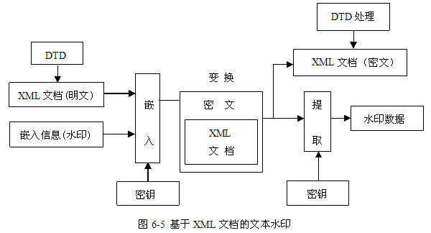
3.3 文本隐写与文本水印技术
文本数字水印技术
（2）基于 xml 文档的文本水印
Xml 文档是一种广泛用于WEB的结构化文档，文档本身只有最基本的逻辑结构，物理结构可根据需要添加。基于xml文档的文本数字水印，指在保持DTD的约定及文档的应用能力不变的情况下， 通过改变 xml 文档的逻辑结构来嵌入秘密信息。

Slide 58
3.3 文本隐写与文本水印技术
文本数字水印技术
在 xml 的应用中，意义相同而逻辑结构不同的文档常常会一起处理。
此时只要灵活定义 DTD，就允许不同逻辑结构文档存在了。
如果相同的处理结果能够来自于具有不同逻辑结构的 xml 文档，那么就可隐藏数字水印于 xml 文档之中。

Slide 59
3.3 文本隐写与文本水印技术
文本数字水印技术
改变 xml 文档逻辑结构的方式有多种:
（a）变更同名元素的顺序;
（b）置换不同元素的顺序;
（c）使用同义的元素;
（d）使用包含其它元素的元素;
（e）使用无意义的空元素。

Slide 60
3.3 文本隐写与文本水印技术
文本数字水印技术
（3）PDF 等文件格式中的水印技术
PDF、CAJ 等格式文件自身有固定的格式定义，并与操作系统无关，不需要操作系统提供字体文件来显示字符的字形。
例如，由于 PDF 文件可与 PS 文件互相转换，而 PS 文件是 Postscript语言编写的结构化页面描述程序，移动字符（行）间距等几乎本节所有的嵌入水印的方式都可以以程序的方式进行自动加载，对字符特征信息的获取可以直接从 PS 文件中进行读取，从而实现高效且精确的水印信息检测。

Slide 61
3.3 文本隐写与文本水印技术
典型的文本隐写与水印方法
汉语中除了大量的同义词之外，还存在大量的同音替换现象，如假借、通假、异形词。这些词与同义词的区别在于，它们在发音上、意义上完全相同而只是书写形式不同，而有固定的替代形式。
因此没有同义词之间意义上的细微差别和同义词组类的不一致性。利用假借字、通假字、异形词之间的同音替换可以进行信息隐藏。
下面详细介绍一种基于同音词替换的信息隐藏方法。
Notes:
PostScript页面描述语言特点：(1)可由直线、圆弧、三次曲线构成任意的图形形状，这些图形可以自相相交，并可以包括空洞和不连续部分。
(2)允许以任意宽度画出任意形的轮廓：可以任图形轮廓作为剪裁其他图形。
(3)在PostScript语言中文字也被当成一种特殊的图形对待。这样一页版面上的任何一种元素包括图形、图像或文字，都可以用PostScript语言得到有效的表现。因此利用PostScript语言，图形、图像、文字都可以同机处理，同时输出。
(4)允许具有任意分辨率和各种动态范围的图像。
(5)可以进行各种坐标变换的工作，包括平移、缩小、放大、旋转、映射、倾斜等等。

Slide 62
3.3 文本隐写与文本水印技术
典型的文本隐写与水印方法
1、隐藏原理
1）汉语发展过程中出现了大量的假借字、通假字、异形词和异体字，其中很大一部分在现代汉语很少使用或被规范整理淘汰。这种隐藏处理方法与同义词替换法两点区别：
一是同音替换词表中的各项组成是基本固定的，而同义词表的各项组成对于不同用户会有较大差异；
二是对于同义词词对只在某个词性下成立的情况，还需要对同义词进行词性判定。

Slide 63
3.3 文本隐写与文本水印技术
典型的文本隐写与水印方法
2）前面提到的同音替换词对在文本中出现的频率有一定的限制，另一种较为通用的替换方式是采用结构助词词对“的-地”和“的-得”。
“地”作结构助词时用在状语后，表示状语和中心词之间的修饰关系，与“的”可作同音替换。
“得”作结构助词用在动词或形容词后面，连接表示程度或结果的补语，或用在动词和补语中间表示可能时，与“的”可作同音替换。
通过选择“的-地”和“的-得”词对中的前者或后者可分别嵌入1，0。

Slide 64
3.3 文本隐写与文本水印技术
典型的文本隐写与水印方法
2、信息的嵌入
结构助词词对同音替换法的秘密信息自动嵌入可以按照以下步骤进行：
1）将秘密信息转换成二进制码序列；
2）搜索包含“的”、“地”或“得”的句子；
3）使用基于规则或基于统计的方法对该句进行自动分词，若分词后“的”、“地”或“得”与其它字一起组成词，或“的”、“地”或“得”处于句首句尾，则这些情况不符合替换条件，只需处理在分词后以单字形式出现在句中的“的”、“地”或“得”。若不存在这种情况，则回到2）继续搜索；

Slide 65
3.3 文本隐写与文本水印技术
典型的文本隐写与水印方法
2、信息的嵌入
结构助词词对同音替换法的秘密信息自动嵌入可以按照以下步骤进行：
4）对单字形式出现在句中的“的”、“地”或“得”及它们前后相邻的中心词进行词性标注，这一步并不需要完成句中所有词的词性标注工作；
5）若词性标注结果存在符合结构“(副词、形容词)十地或的+(动词、形容词)”或“(动词、形容词)+得或的+(动词、副词、形容词)”的情况，则该处可进行嵌入。否则回到2）继续搜索；

Slide 66
3.3 文本隐写与文本水印技术
典型的文本隐写与水印方法
2、信息的嵌入
结构助词词对同音替换法的秘密信息自动嵌入可以按照以下步骤进行：
6）先对原文进行规范化处理，将“(副词、形容词)十地或的+(动词、形容词)”、“(动词、形容词)+得或的+(动词、副词、形容词)”分别规范为“(副词、形容词)+地+(动词、形容词)”、“(动词、形容词)+得+(动词、副词、形容词)”，对比规范化文本嵌入秘密信息。当前待嵌入的秘密信息二进制位为“0”时，保持“地”或“得”不变；为“1”时将“地”或“得”替换成“的”；
7）转步骤2）继续嵌入秘密信息的下一个二进制位，直至秘密信息己嵌入完毕或原文己搜索完毕。

Slide 67
3.3 文本隐写与文本水印技术
典型的文本隐写与水印方法
3、信息的提取
结构助词词对同音替换法的秘密信息自动提取可按以下步骤进行：
1）搜索包含“的”、“地”或“得”的句子；
2）使用基于规则或基于统计的方法对该句进行自动分词。若分词后“的”、“地”或“得”与其它字一起组成词，或“的”、“地”或“得”处于句首句尾，则这些情况不符合替换条件，只需处理在分词后以单字形式出现在句中的“的”、“地”或“得”。若不存在，则回到1）搜索；
3）对单字形式出现在句中的“的”、“地”或“得”及它们前后相邻的中心词进行词性标注；

Slide 68
3.3 文本隐写与文本水印技术
典型的文本隐写与水印方法
3、信息的提取
结构助词词对同音替换法的秘密信息自动提取可按以下步骤进行：
4）若词性标注结果存在符合结构“(副词、形容词)+地或的+(动词、形容词)”或“(动词、形容词)十得或的+(动词、副词、形容词)”的情况，则该处可进行提取。否则回到 1）继续搜索；
5）先对原文进行规范化处理，将原文与规范化文本进行对比，若“地”或“得”保持不变，则原文嵌入了一个二进制位 0；若“的”被规范化为“地”或“得”，则原文嵌入了一个二进制位 1；
6）转步骤1）继续提取，直至原文已搜索完毕。

Slide 69
3.4 文本过滤与分类技术
Internet 环境的污染主要是由非法信息、有害信息、无用信息造成的。
大规模文本过滤，作为自然语言处理领域中的一个相当活跃的分支，所研究的内容就是如何准确地表达用户需求，进而在大规模的信息流中自动地筛选出满足用户特定需求的信息，使人们更有效地利用信息资源。
文本过滤技术在帮助人们获取有用信息，滤除无用和有害信息方面起着至关重要的作用。

Slide 70
3.4 文本过滤与分类技术
文本过滤技术
1、文本过滤技术概述
文本过滤可以分为两类：基于内容的过滤和合作过滤。
文本过滤任务定义：给定一个主题描述，建立一个能从文本流中自动选择最相关文本的过滤模板。随着文本流的逐渐进入，过滤系统自动地接受或拒绝文本，并得到文本相关与否的反馈信息，再根据反馈信息自适应地修正过滤模板。

Slide 71
3.4 文本过滤与分类技术
文本过滤技术
文本过滤包含三个子任务：
1）分流子任务。用户需求固定，提供对应于该用户需求的训练文本集中的相关文本，从用户需求构造查询语句来查询测试文本集；
2）批过滤。构造过滤系统，对测试文本集中的每一文本作出接受或拒绝的决策；
3）自适应过滤。
仅仅从主题描述出发，不提供或只提供很少的训练文本，逐一判断输入文本流中的文本是否相关。

Slide 72
3.4 文本过滤与分类技术
文本过滤技术
文本内容过滤一般包含以下步骤：
1 ）解析用户配置信息，提取出其中的有效过滤规则；
2 ）根据所述的有效过滤规则，对被过滤文本信息进行分析和检测；
3 ）对步骤 2 ）的分析结果进行精确关键字匹配检测，输出检测结果；
4 ）对步骤 2 ）的分析结果进行模糊关键字匹配检测，输出检测结果；
5 ）对步骤 3 ）和 4 ）的分析检测结果进行文本主题检测，确定被过滤文本内容的主题，输出检测结果。

Slide 73
3.4 文本过滤与分类技术
文本过滤技术
2、文本过滤主要方法
主要方法包括扩展的检索模型和改造的分类模型。
1）扩展的检索模型
该方法是文本过滤中采用的主要方法。主要思路是使用信息检索技术对输入的文档与用户模板之间的相似度进行计算。
对得到的相似度使用一个相似度阈值进行过滤任务的决策。相似度高于阈值的文档被认为是相关的。相似度低于阈值的文档被认为与用户模板无关，将被系统滤除。

Slide 74
3.4 文本过滤与分类技术
扩展的检索模型
扩展的检索模型的典型例子是Okapi系统，早期的Okapi系统致力于开发基于概率模型的高度交互的检索系统。后由微软研究中心对其进行改进和应用工作。
Okapi系统采用相关反馈方法进行查询扩展，根据一定评价指标对待选项进行排序，根据排序结果选取固定数量项进行查询扩展。在阈值调整方面，采用logistic回归方法。

Slide 75
3.4 文本过滤与分类技术
文本过滤技术
2）改造的分类模型
在文本过滤中，判断文本是否符合用户需求可以看作是一个两类（是/否）的分类问题。文本分类的主要方法都可以应用到文本过滤中来。
文本过滤中采用的主要分类方法有 Bayes 方法、K 近邻法、决策树方法、支持向量机法、神经网络法。

Slide 76
3.4 文本过滤与分类技术
文本过滤技术
（1）Bayes 法
设训练样本集分为M类(文本过滤中 M=2 )，记为C={c₁,…,c_{i},...,c_{M}}，每类的先验概率为 P(c_{i})，i=1,2,...,M。
当样本集非常大时，可以认为
p(C_{i}) = C_{i} 类样本数 / 总样本数。
对于一个样本 x，其归于 c_{i} 类的类条件概率是 p(c_{i}|x)。

Slide 77
3.4 文本过滤与分类技术
文本过滤技术
根据 Bayes 定理，得到 c_{i} 类的后验概率
Bayes 分类器具有最优的性能，常被用来作为衡量其它分类器设计方法优劣的标准。
以 Bayes 决策为基础，基于最小风险的 Bayes 决策、尼曼-皮尔松分类器和最小最大决策是三种常用的分类方法。
Bayes 方法的缺点是需要相当多的样本量。

Slide 78
3.4 文本过滤与分类技术
文本过滤技术
（2）K 邻近法（KNN）
在多数分类问题中，往往不知道类概率密度函数形式，常见的函数形式并不代表实际的真正密度分布。与 Bayes 比较，KNN是一个次优方法，应用非参数估计统计决策方法，无需假设类概率密度函数形式为已知条件，而是由训练样本集直接估计类概率密度函数。
优点是简单、准确。缺点是计算量大，因为对每一个待分类文本，都要计算它到全体已知样本距离，才能求得它的K个最近邻点。

Slide 79
3.4 文本过滤与分类技术
文本过滤技术
（3）支持向量机法（SVM）
由于 SVM 在训练分类器时充分考虑了小样本情况，因此能够较好地解决以往的方法容易产生“过学习”问题。
其核心思想是在分类的误差风险和分类函数的复杂性之间取得一个平衡，使分类器对小样本情况具有较好的适应性。
支持向量机可以表述为要发现一个超平面，它能将训练集中的数据分开，即训练误差最小，而且有最短的权重向量。

Slide 80
3.4 文本过滤与分类技术
文本过滤技术
（4）决策树方法
在实际工作中，构造判决曲面时经常会遇到困难，因此可以采用多级判决的方法。利用某一判别方法把待分类的文本分到某几个大组之一，再对分到各组中的文本进一步判别。
决策树优点：精确度比一次判决高；每一步的判决规则可以取得简单一些；每一步不必使用全部特征；分类速度较快。

Slide 81
3.4 文本过滤与分类技术
文本过滤技术
（5）神经网络法
该方法的思想是用一系列具有简单计算特性的单元来组成具有一定数学功能的结构模型，这些单元之间具有广泛的连接、且连接的强度可以根据输入输出数据进行调节。
优点是能够有效地解决很多非线性问题，不足之处是理论上还不够完善，应用时仍有很多因素需要人根据经验来确定。

Slide 82
3.4 文本过滤与分类技术
文本分类技术
文本分类就是将大量文本文档划分为一个或一组类别，使得各个类别代表不同的概念主题。
文本分类实际上是一个模式分类任务，所以许多模式分类的算法可以应用到文本分类中。

Slide 83
3.4 文本过滤与分类技术
文本分类技术
目前英文自动分类已经取得了丰硕的成果，提出了多种成熟的分类方法，如最近邻分类、贝叶斯分类、决策树方法以及基于支持向量机、向量空间模型、回归模型和神经网络等方法，但对于中文文本的自动分类技术研究尚不尽人意。
目前国内中文文本分类研究主要集中在朴素贝叶斯、向量空间模型和支持向量机等技术上。

Slide 84
3.4 文本过滤与分类技术
文本分类技术
文本分类技术的研究主要分为两个阶段:
1）基于规则的文本分类阶段
应用知识工程的方法，采用人工方式来构建分类器。
优点在于分类的思想容易被人们理解，专家写出的规则可以被大多数人接受，并且对于特定领域和同源的样本分类效果很好。
缺点是人力财力与时间耗费较大，且难以保证规则的一致性和正确性。

Slide 85
3.4 文本过滤与分类技术
文本分类技术
2）基于机器学习的文本分类阶段
基于机器学习的文本分类系统已逐步替代了基于规则的系统，成为研究文本分类的主流方向。

Slide 86
3.4 文本过滤与分类技术
文本分类技术
构建基于机器学习的文本分类系统大致分为三部分:
（1）文本表示阶段：包括文本预处理、特征降维、权重计算。文本被表示为一个向量，向量的每一维对应一个特征。在基于向量空间模型的文本分类系统中，较为常见的是以单词作为特征来表示文本。为了减少分类器处理的特征数，进行特征降维处理是必不可少的步骤。
Notes:
特征降维就是指可以用更少维度的特征替代更高维度的特征，同时保留有用的信息。

Slide 87
3.4 文本过滤与分类技术
文本分类技术
（2）分类器训练阶段：用各种机器学习的方法对训练数据进行分析，从中学习出各个类别的不同特点，从而生成所需的分类器。
（3）分类器测试阶段：首先将测试文本进行文本表示，然后利用训练好的分类器对测试文本进行分类。给每个测试文本加上最可能的类别标签。

Slide 88
3.4 文本过滤与分类技术
文本分类技术
上述是有监督的分类过程，目前半监督或无监督的文本自动分类已广泛应用到许多领域，如文本的过滤，Web页面的层次分类，垃圾邮件过滤、主题检测与追踪等文本处理。
文本过滤和文本分类有很大的相似之处。前者对应自动分类中的自动归类，后者对应自动分类中的自动聚类。

Slide 89
3.4 文本过滤与分类技术
典型的文本分类方法
文本分类方法大部分来自于模式分类，基本上可以分为三大类：
1、基于统计的方法
1）Naive Bayes方法
NB法的一个前提假设是：在给定的文档类语境下，文档属性是相互独立的。用NB法分类的关键是计算p(c_{j})和p(d_{i}|c_{j})。根据计算p(d_{i}|c_{j})方式的不同，可以将该方法分为最大似然模型、多项式模型、泊松模型等。

Slide 90
3.4 文本过滤与分类技术
典型的文本分类方法
2）KNN方法
KNN方法是一种稳定而有效的文本分类方法。分类过程为：
对于某一给定的测试文档 X，在训练文档集中，通过相似度找到与之最相似的k个训练文档。然后根据公式计算 X 与每个类别的相似度，并按相似度进行排序。
还应当设定一个阈值，只有分值超过阈值的类才予以考虑。

Slide 91
3.4 文本过滤与分类技术
典型的文本分类方法
3）类中心向量方法
该方法是一种基于向量空间模型的方法。
分类器训练阶段，使用训练集得到每一个类别所对应中心向量。
分类阶段，对于给定的文档 X，计算文档向量和每个类别中心向量相似度，按相似度进行排序，相似度最大值对应类别是文档所属类别。
常用方法：Rocchio、EG、回归模型、最大熵模型和支持向量机。

Slide 92
3.4 文本过滤与分类技术
典型的文本分类方法
2、人工神经网络（ANN）
ANN是对人类大脑系统的一阶特性的一种描述，是一个并行、分布处理结构，它由处理单元及其称为联接的无向讯号通道互连而成。
根据网络结构和学习算法的不同，人工神经网络分为多层感知器、自组织映射和Hopfield网络等。

Slide 93
3.4 文本过滤与分类技术
典型的文本分类方法
下面以BP网络为例来说明ANN在文本分类中的应用。
BP神经网络是采用BP算法进行训练的多层感知器网络，该网络具有一个输入层，一个输出层和至少一个隐藏层。
对于三层BP神经网络，输入层和隐藏层之间、隐藏层和输出层之间的连接权重在神经网络的训练阶段，根据训练样本学习得到。

Slide 94
3.4 文本过滤与分类技术
典型的文本分类方法
给定一段文本及其特征集，输入层神经元的个数设定为特征集的大小，输出层神经元的个数设定为类别集的大小，定义该神经网络的输入向量第i个分量的值为：当文本中存在特征集中的第i个特征词时=1，反之为0。定义输出向量第j个输出值：当文本属于类别集中的第 j 类时=1，反之为0。

Slide 95
3.4 文本过滤与分类技术
典型的文本分类方法
3、基于规则的方法
1）决策树方法
决策树是一种多级分类方法，使分类问题逐步得到解决。涉及决策树推导、决策树属性选择等。
2）基于关联规则的分类法
三个典型的方法：ARCS、关联性分类和CAEP。

Slide 96
3.4 文本过滤与分类技术
典型的文本分类方法
3）粗糙集
粗糙集理论主要用于分类过程中发现非准确数据或噪声数据中的结构关系。仅适用于离散化处理后的数据。
粗糙集理论基于在给定的训练数据中构建等价类，粗糙集能够用于近似地或“粗略”地定义这些类。粗糙集还用于降维处理和相关性分析。

Slide 97
3.5 文本隐写分析技术
文本隐写分析技术概述
隐写分析技术，或称为隐藏信息分析技术，是对隐写术的分析和攻击技术的研究。
隐写分析技术的提高有利于防止隐写术的非法应用，可以起到防止机密资料流失、揭示非法信息、打击恐怖主义、预防灾难发生的作用，从而保证国家的安全和社会的稳定。

Slide 98
3.5 文本隐写分析技术
文本隐写分析技术概述
文本隐写分析技术是针对文本隐写技术进行检测的技术。目前文本隐写分析方式可分为两大类：
针对 Mimic 类型文本隐藏方法的检测；
针对基于同义词替换的文本隐藏方法的检测。

Slide 99
3.5 文本隐写分析技术
文本隐写分析技术概述
1、针对 Mimic 类型文本隐藏方法的检测
Mimic 方法将要隐藏秘密信息 A 伪装得到 A'，使 A' 与无辜信息 B 具有相同统计特性，使监控方的自动检测系统把 A' 误判为 B，从而达到逃避检测。
1）利用检测熵，采用支持向量机分类的检测方法
将检测熵和检测熵的方差作为特征，采用支持向量机分类。该方法可以检测采用了 Nicetext 和 Texto 等隐写工具隐藏的信息。

Slide 100
3.5 文本隐写分析技术
文本隐写分析技术概述
2）利用分布度，基于支持向量机的检测方法
对于自然文本，某个重复单词有着不平衡分布，即重复单词出现地方一般比较集中，而对于隐写文本来说，这些位置具有随机性，相对分散。
计算一篇文章分布度的均值和方差，作为支持向量机的输入特征，依次区分正常文本和隐写文本。
3）基于建立语言统计模型的检测方法
计算 n 个词连续出现的最大似然概率 P，区分正常本文和隐写文本。

Slide 101
3.5 文本隐写分析技术
文本隐写分析技术概述
4）基于句间相关性度量判断法
该方法对现在比较流行的语义隐藏算法弱点进行分析，总结出两种导致语义隐藏技术泄漏的情况：掩体文本选择不当和嵌入文本信息容量较大。
根据这些分析，首先通过概念图中的最大连接匹配得出的最大连接数的值与相容节点值累加得到句间相关性度量，然后根据设定的门限判断是否有隐藏信息存在。

Slide 102
3.5 文本隐写分析技术
文本隐写分析技术概述
5）基于首字母分布的检测方法
该方法由公式
计算出α并通过α来判断是否是隐写文本，f₁(i)，f₂(i)分别为待检测文本与字典中首字母序号为i的所有单词的出现频率 。
该方法思想：由于嵌入的秘密信息是伪随机的，那么如果使用某个字典D隐藏信息后得到了隐写文本T，T中单词按首字母序号分类后每类的频率应该也与D中的单词对应类的频率近似，即 ，α的值比较大，因此如果α大于某个阈值则可以认为是隐写文本。

Slide 103
3.5 文本隐写分析技术
文本隐写分析技术概述
6）基于文本剩余的检测方法
该方法把文本作为m阶时齐马尔可夫信源，文本中的单词作为信源符号，用m阶时齐马尔可夫信源的特性计算得到这个文本中连续m个单词之间的一些相关特性，然后根据mimic模式产生的隐写文本的文本剩余度比正常文本高这一规律对文本进行检测。

Slide 104
3.5 文本隐写分析技术
文本隐写分析技术概述
2、针对基于同义词替换的文本隐藏方法的检测
1）基于支持向量机的文本隐藏信息检测方法
先训练正常文本和使用基于同义词替换的文本隐写方法嵌入秘密信息后的隐写文本的语言模型来获取正常文本和隐写文本的模式。
再用语言模型统计输出训练一个支持向量机分类器。
最后，对于一个给定文本，由这个SVM分类器的输出来确定是否是使用基于同义词替换的文本隐写方法嵌入了隐藏信息的文本。

Slide 105
3.5 文本隐写分析技术
文本隐写分析技术概述
2）利用Internet统计上下文搭配的方法
定义包含单词w的文本数量CF(w)以及包含集合S中的所有的单词的文本数CF(S)，定义适合度：
将适合度的均值和方差作为支持向量机的特征，对正常文本和隐写文本分类。

Slide 106
3.5 文本隐写分析技术
文本隐写分析技术概述
3）基于分析文本中同义词结对值来进行这类隐藏信息的检测。
把任一文本D中所有表示语义y的词按在D中出现顺序排列，得到一个长为 l 的序列 ω₁,ω₂,...,ω_{l} ，如果 l ≥3，则取 ω₀≠ω₁，ω_{l}≠ω_{l+1}构成一个新序列 ω₀,ω₁,...,ω_{l} ,ω_{l+1}，如果在这个新序列中有ω_{i-1}≠ω_{i}≠ω_{i+1}≠ω_{i+2}，则称文本D中在一个S_{y}下的同义词结对。同义词结对总数称为D中的同义词结对值。
分析得出结论：隐写文本的结对值要大于正常文本。因此，根据一篇文本的结对值，可以判断它是隐写文本还是正常文本。

Slide 107
3.5 文本隐写分析技术
文本隐写分析技术概述
当前文本隐藏信息检测技术往往存在以下缺点：
难以检测基于自然语言处理技术的文本隐写方法；
难以发现大文本载体中的小隐藏信息；
有些检测算法缺乏实用性；
检测方法的通用性不强；
往往只考虑了文本隐写分析中的检测，而没有考虑到文本隐写分析中的提取与恢复。

Slide 108
思考题
简述自然文本的分布特征及常见的自然语言处理技术
简述文本数字水印常见算法
简述文本隐写术与水印技术的异同
什么是文本过滤和文本分类？两者之间有什么联系？
谈谈你对文本隐写分析的理解
如何实现对文本内容的加密？

